Slide 1
Play the game ☺
  REVIEW C

Slide 2
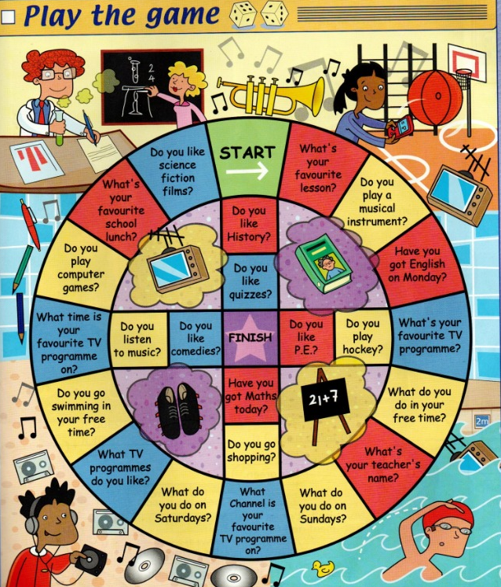
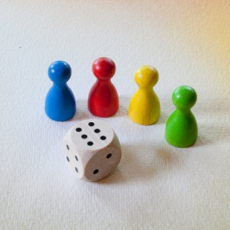
Učebnice str. 47 „hra“
Co potřebujeme?
Kostku a
hrací figurky ☺

Slide 3
Pravidla hry:
1. Začíná se na vnějším kruhu hracího plánu = START!
2. Hází se kostkou a pohybuje se po směru hodinových ručiček.
3. Odpovídá se na každou otázku, na které se zastaví.
4. Když se odpoví správně, zůstává se na místě, kde je.
5. Když se odpoví nesprávně, jednou se nehraje.

Slide 4
Pokračování pravidel hry:
6. Musí se odpovědět alespoň na jednu otázku z každé kategorie – ŠKOLA (červená barva), TELEVIZE (modrá barva) a KONÍČKY (žlutá barva).
7. Potom se musí hodit 6, aby ses dostal na začátek nejbližší stezky. Tam odpovídají na každou otázku.
8. Dopředu se jde jen, když je odpověď správná.
9. Cílem hry je dostat se co nejrychleji do středu = FINISH!

Slide 5
Teď si zkuste přeložit všechny otázky ve hře : ☺

